Slide 1


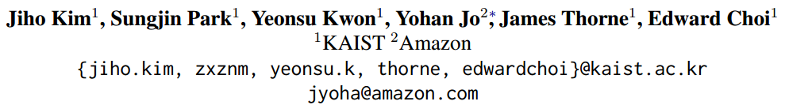
FACTKG: Fact Verification via Reasoning on Knowledge Graphs
2023 ACL
汇报人：彭世松
时间：2024年2月28日

Slide 2


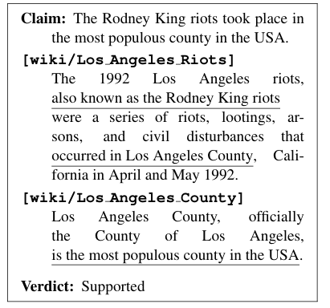
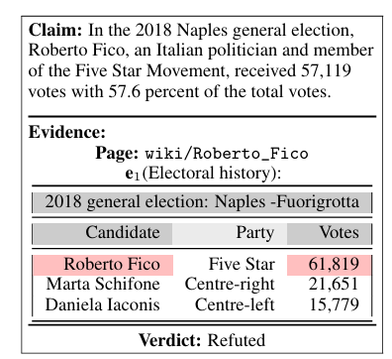
1. 背景
在当前信息泛滥的环境下，确保信息可信是至关重要的，这也是保障社会和科学发展的必要条件。事实验证技术是为了确认信息的真实性和准确性而采用的方法和工具。
之前数据中的主要证据来源
文本
表格
知行合一、经世致用
自强不息 厚德载物
自强不息 厚德载物
Tsinghua University of China
Central South University

Slide 3
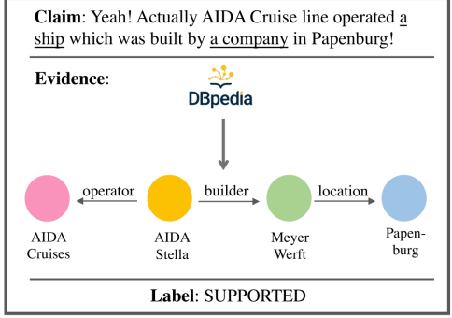
1. 背景
知识图谱作为证据来源的优点
更可靠的推理：相比与传统的文本证据，逻辑更加清晰，有助于准确判断信息的真实性和可靠性
广泛适用性：基于KG的事实验证技术可以应用于需要检查图形和文本之间一致性的情况。如智能语音系统，搜索引擎优化等
之前的知识图谱作为证据来源的数据集：
FB15K（592k）、FB15K-237（310k）、WN18（150K）都只包含一跳推理。
知行合一、经世致用
自强不息 厚德载物
自强不息 厚德载物
Tsinghua University of China
Central South University

Slide 4
创新点
构建了一个基于知识图谱FACTKG数据集：
包含0.1B（一亿）个三元组，远大于前面三个数据集
五种推断声明（一跳、合取、存在、多跳、否定）
为适应多种领域，如对话系统，包含口语化的声明
FACTKG 是第一个基于知识图谱的，包含需要进行复杂推理自然语言声明的事实验证数据集。
知行合一、经世致用
自强不息 厚德载物
自强不息 厚德载物
Tsinghua University of China
Central South University

Slide 5
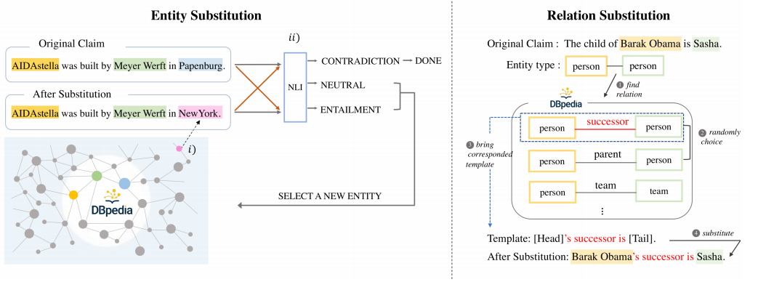
2. FactKG的构造
知识图谱： WebNLG 数据集。它被用作评估基于三元组的自然语言生成的数据集，包含25,298对高质量文本和来自DBpedia的RDF三元组
r
m
一跳声明（One-hop claim）：AIDAstella was built by Meyer Werft.
SUPPORTED claim：WebNLG中与三元组对应句子作支持声明
REFUTED claim：将支持声明，通过实体替换和关系替换生成反驳声明
s
知行合一、经世致用
自强不息 厚德载物
自强不息 厚德载物
Tsinghua University of China
Central South University

Slide 6
2. FactKG的构造
合取声明（conjunction claim）：AIDA Cruise line operated the AIDAstella which was built by Meyer Werft.
SUPPORTED claim：WebNLG中与一组以上三元组对应的句子作支持声明
REFUTED claim：将支持声明，通过实体替换生成反驳声明
存在声明（existence claim）：Meyer Werft had a parent company.
SUPPORTED claim：随机提取三元组中的{head，relation}或{tail，relation}部分进行构建
REFUTED claim：使用相同类型的且不存在此关系的实体代换
多跳声明（multi-hop claim）：AIDAstella was built by a company in Papenburg
SUPPORTED claim：基于合取声明，将实体替换成类型名称（通过GPT2-large计算困混得分）
REFUTED claim：将支持声明，通过实体替换生成反驳声明
否定声明：
一跳：使用Negative Claim Generation Model 生成
合取：使用GPT-J 6B模型生成
存在：直接添加否定
多跳：使用GPT-J模型生成
C
h
s
r
m
s
r
C
h
s
r
m
知行合一、经世致用
自强不息 厚德载物
自强不息 厚德载物
Tsinghua University of China
Central South University

Slide 7
2. FactKG的构造
口语化的声明生成：
“Obama was president.” “Have you heard about Obama? He was president!”
文中使用了FLAN T5-large模型，生成口语风格的句子。
具体方法：
生成大量样本
FLAN T5-large
筛选：编辑距离大于6
筛选：动词和实体得到保留
NLI：
是否保留原始语义
AFLITE方法：最具口语风格
知行合一、经世致用
自强不息 厚德载物
自强不息 厚德载物
Tsinghua University of China
Central South University

Slide 8
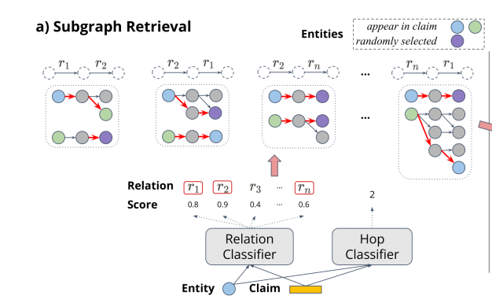
3. 实验方法
1、子图检索
实验使用的是修改后的GEAR模型
分类器的训练
构建子图：包含所有预测关系，
并且终端节点是声明中的实体，
并且与起始节点不超过n-hop。
路径检索
知行合一、经世致用
自强不息 厚德载物
自强不息 厚德载物
Tsinghua University of China
Central South University

Slide 9
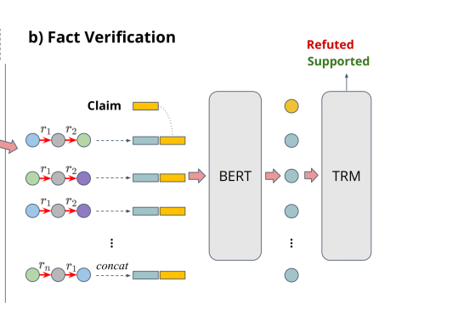
3. 实验方法
2、事实验证
使用的GEAR模型中的事实验证：
BERT：句子编码器
TRM：在GEAR模型中使用的ERNet（证据推理网络），通过归一化的注意力系数得到每层各节点的特征
证据聚和
最终预测
知行合一、经世致用
自强不息 厚德载物
自强不息 厚德载物
Tsinghua University of China
Central South University

Slide 10
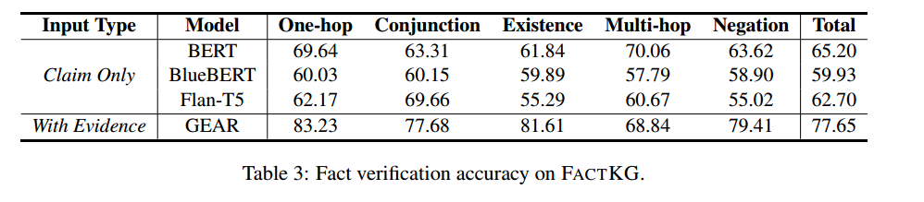
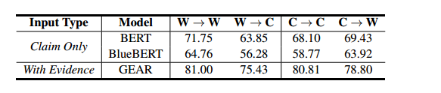
4. 实验结果
知行合一、经世致用
自强不息 厚德载物
自强不息 厚德载物
Tsinghua University of China
Central South University

Slide 11
5、总结
1、基于知识图谱推断的事实验证也可以应用于网络威胁评估的事实推断：
可以构建一个专注于网络安全的知识图谱，其中包含了网络威胁、漏洞、攻击模式、受
影响的系统和补丁信息等实体及它们之间的关系。利用该图谱对情报声明进行证据推理
2、多跳推断用于分析间接关系，如通过多个步骤链接攻击者、漏洞、利用技术和
最终目标系统的路径。多跳推理有助于揭示复杂攻击活动和高级持续威胁（APT）的全貌。
知行合一、经世致用
自强不息 厚德载物
自强不息 厚德载物
Tsinghua University of China
Central South University

